Slide 1
Алгоритм выбора метода статистической обработки результатов исследования
Юрий Александрович Бобров
канд. биол. наук, доц. каф. экологии ИЕН СГУ им. Питирима Сорокина

Slide 2
Типы шкал
Шкала наименований, или номинальная, или классификационная; частный случай – дихотомическая шкала. Это шкала классифицирует качественные показатели: например, имена, показатели пола, названия и т.д.
Порядковая, или ранговая, шкала; частный случай – дихотомическая шкала. Она позволяет классифицировать и ранжировать качественные показатели: например, шкала твёрдости минералов, шкала красоты, шкала оценок и т.д.
Шкала интервалов, или шкала разностей, позволяет не только ранжировать, но и задавать интервалы между элементами: например, шкала температуры, шкала времени и т.д.
Абсолютная шкала, или шкала отношений, отличается от предыдущей тем, что у неё есть абсолютный ноль, например, шкала Кельвина, шкала длины, массы и т.д.

Slide 3
Соотношение шкал измерения и статистических критериев для двух независимых выборок
Шкала измерения | Статистический критерий
Шкала наименований | Хи-квадрат
Дихотомическая шкала | F-критерий Фишера
Порядковая шкала | Хи-квадрат, U-критерий Манна-Уитни
Шкалы интервалов и отношений | T-критерий Стьюдента, U-критерий Манна-Уитни

Slide 4
Доверительные вероятности и уровни значимости
Доверительная вероятность – это заданная исследователем вероятность того, что некая величина лежит в определённой области. В практике экологических исследований обычно выбирают одну из следующих трёх:
Р1 = 0,95 – обычные требования надёжности;
Р2 = 0,99 – повышенные требования надёжности;
Р3 = 0,999 – высокие требования надёжности.
Доверительные вероятности определяют, в свою очередь, доверительные интервалы, то есть границы, того или иного параметра.
Уровень значимости (р) – это обратная к доверительной вероятности величина, отражающая вероятность того, что параметр не попадёт в доверительный интервал; составляет соответственно 0,05, 0,01 и 0,001.

Slide 5
Хи-квадрат Пирсона
Основная формула:
с числом степеней свободы:
при хотя бы одном ожидаемом значении менее 10 – с поправкой Йейтса:
f = (r + c) - 1

Slide 6
Хи-квадрат Пирсона
Фактические значения
Форма колоса | Качество колоса
 | Плотный | Рыхлый
Двурядный | 47 | 14
Многорядный | 13 | 6
Теоретические значения
Форма колоса | Качество колоса
 | Плотный | Рыхлый
Двурядный | 9 (45) | 3 (15)
Многорядный | 3 (15) | 1 (5)
Исправленные теоретические значения:
всего растений в опыте 47+14+13+6=80, теоретических 9+3+3+1=16
значит, истинны величины получаем как
9*80/16=45 3*80/16=15 1*80/16=5

Slide 7
Хи-квадрат Пирсона
p=0,05
Вывод: разница между наблюдаемыми и теоретическими частотами статистически недостоверна.

Slide 8
U-критерий Манна-Уитни
Для его расчёта строится единый ранжированный ряд путём расставления полученных значений по возрастанию из двух выборок n₁ и n₂.
При равных значениях признака рангом является средняя арифметическая от конкретных значений полученных рангов.
Затем единый ряд вновь разделяется на два, соответствующих каждой выборке, с сохранением рангов единого ряда.
Подсчитываются отдельно суммы рангов каждой выборки и определяется наибольшая сумма (Т_{х}), соответствующая выборке с n_{х} элементами.
Итоговое значение считается по формуле:

Slide 9
U-критерий Манна-Уитни
Выбо-рка | Длина корней
 | 1 | 2 | 3 | 4 | 5 | 6 | 7 | 8 | 9
А | 2 | 3 | 3 | 1,5 | 2,5 | 1,75 | 2,25 | 2,5 | 2,75
В | 3 | 4 | 3,5 | 4,5 | 4,75 | 5 | 3,75 | 4,25 | 4,5
n₁ = n₂ = 9 = n_{x}
1,5 | 1,75 | 2 | 2,25 | 2,5 | 2,5 | 2,75 | 3 | 3
1 | 2 | 3 | 4 | 5 | 6 | 7 | 8 | 9
1 | 2 | 3 | 4 | 5,5 | 5,5 | 7 | 9 | 9
3 | 3,5 | 3,75 | 4 | 4,25 | 4,5 | 4,5 | 4,75 | 5
10 | 11 | 12 | 13 | 14 | 15 | 16 | 17 | 18
9 | 11 | 12 | 13 | 14 | 15,5 | 15,5 | 17 | 18
T₁ = 1 + 2 + 3 + 4 + 5,5 + 5,5 + 7 + 9 + 9 = 46
T₂ = 9 + 11 + 12 + 13 + 14 + 15,5 + 15,5 + 17 + 18 = 125 = T_{x}
Вывод: выборки достоверно отличаются.
U = 9 * 9 + 9 * (9 + 1) / 2 – 125 = 81 + 45 – 125 = 1

Slide 10
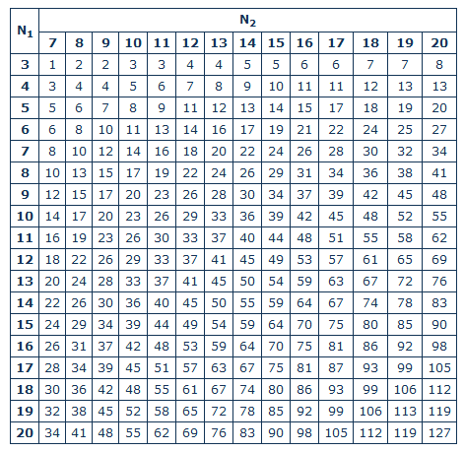
Для U-критерия Манна-Уитни (пример)

Slide 11
Предварительная статистическая обработка полученных данных
Расчёт
среднего арифметического:
дисперсия:
и ошибки среднего арифметического:
иногда – коэффициента вариации

Slide 12
T-критерий Стьюдента
Базовая формула:
если хотя бы в одной из выборок меньше 30 элементов, то формула:
с числом степеней свободы:

Slide 13
T-критерий Стьюдента
Выбо-рка | Длина корней |  |  |  |  |  |  |  |  | Средняя длина
 | 1 | 2 | 3 | 4 | 5 | 6 | 7 | 8 | 9
А | 2 | 3 | 3 | 1,5 | 2,5 | 1,75 | 2,25 | 2,5 | 2,75 | 2,36
В | 3 | 4 | 3,5 | 4,5 | 4,75 | 5 | 3,75 | 4,25 | 4,5 | 4,14
Дисперсия первой выборки равна 0,25, второй 0,41.
Ошибка среднего арифметического первой выборки составляет 0,17, второй 0,21.
S_{d} = под корнем: ((8 * 0,25 + 8 * 0,41) / (9 + 9 - 2)) * ((9 + 9) / (9 * 9)) =
= ((2 + 3,28) / 16) * (18 / 81) = 0,33 * 0,22 = 0,0726 после извлечения корня: 0,27
t = (4,14 – 2,36) / 0,27 = 1,78 / 0,27 = 6,59
f = 9 + 9 – 2 = 16
Вывод: длина корней во втором варианте достоверно больше, чем в первом.

Slide 14
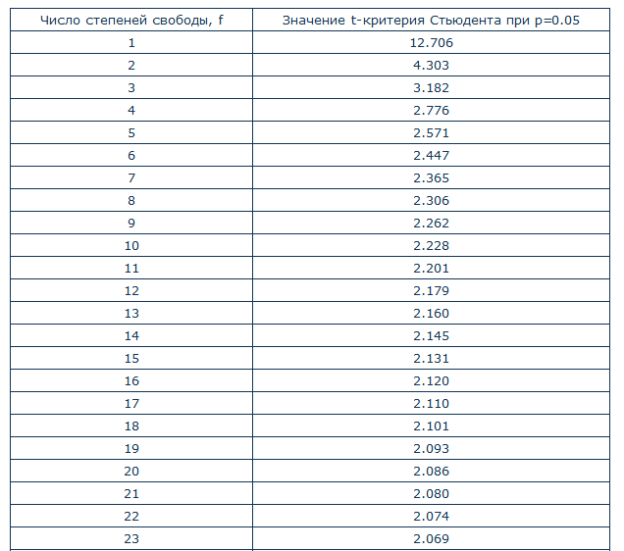
Для t-критерия Стьюдента (пример)

Slide 15
Точный критерий Фишера
Вывод: при уровне значимости 0,05 есть зависимость между курением матери и врождёнными пороками развития плода (р < 0,05).

